Slide 1


Slide 2
學習重點三：
人民生活的轉變與綜合國力 (共四節)
第一節
綜合國力與經濟成就

Slide 3
探究問題
綜合國力與經濟成就 ✓
綜合國力與科技及國防成就
綜合國力與自然資源及可持續發展
綜合國力與文化及教育成就

Slide 4

學習重點
知識
認識改革開放以來經濟範疇的發展
掌握經濟範疇的變化對於提升綜合國力的重要性及其影響
技能
培養分析、歸納和解決問題的能力，以及提出實際可行的建議
態度
增強對國家的自豪感、具承擔精神、堅毅，並提升國民身份認同

Slide 5

探究問題
甚麼是「綜合國力」？
經濟範疇的變化在綜合國力當中有何重要性？
經濟範疇的變化對綜合國力有甚麼影響？
改革開放以來，中國的經濟發展情況如何？

Slide 6
重要概念
教學流程
綜合國力
引入活動
軟實力
課堂活動 1：經濟發展與綜合國力
硬實力
經濟成就
課堂活動 2：從深圳特區看產業轉型

Slide 7


認識綜合國力
引入活動
在學校，成績高下可以用分數表示，那麼一個國家的強弱又用甚麼去量度呢？原來就是——綜合國力！
觀看影片：「概念通通識──綜合國力」，初步認識綜合國力的概念，並留意中國自改革開放以來整體綜合國力的情況。
按此觀看

Slide 8
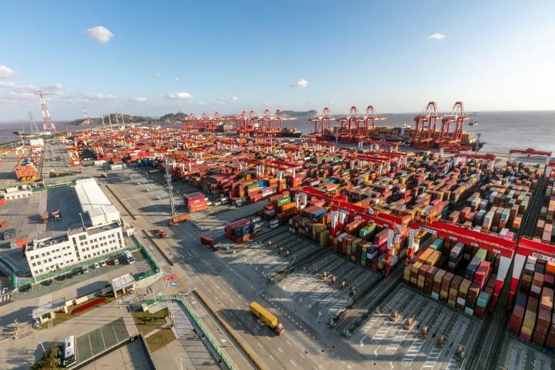
綜合國力的定義
引入活動
綜合國力指一個主權國家賴以生存與發展的全部力量及資源的總和，也是衡量一個國家的政治、經濟、科技、文化、教育、國防、外交、資源等要素的指標。
圖片來源：新華社

Slide 9
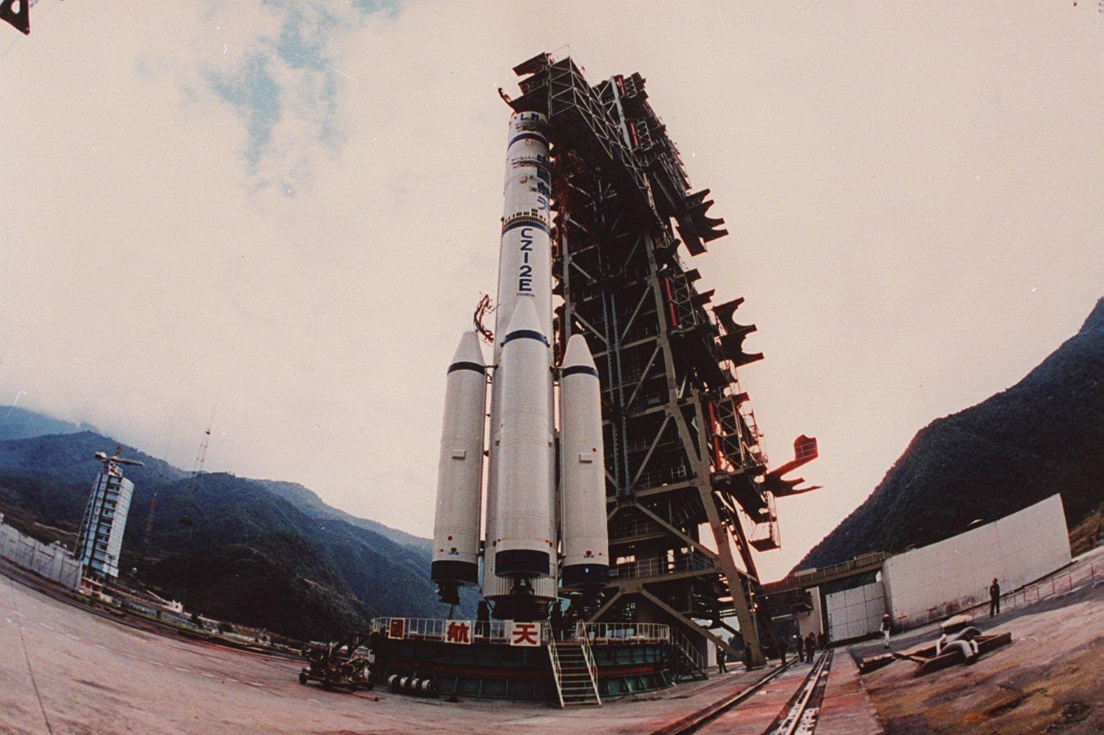
綜合國力的含義
引入活動
一個國家的國力，傳統看法是着重軍事、經濟、領土、人口、資源等要素，當中又以軍事實力最受重視；
然而近年對於國家的實力、地位、影響力等的衡量，已呈現日益多元化的趨勢。
例如科技現已成為重要的綜合國力要素，因為科技發展對經濟實力、國防、外交，甚至政治的影響愈來愈關鍵。
圖片來源：中新社

Slide 10

硬實力和軟實力
引入活動
綜合國力可包括硬實力（hard power）和軟實力（soft power）兩大範疇
硬實力指以經濟、國防、資源等有形的實力
軟實力則指無形、較抽象和難以量化的力量，包括政治、外交、文化等。
圖片來源：中新社

Slide 11
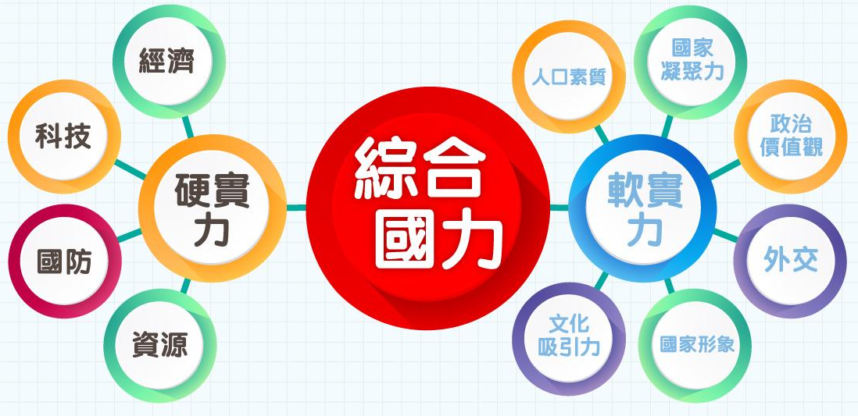
綜合國力的兩大範疇
引入活動
圖片來源：中國文化研究院網頁

Slide 12
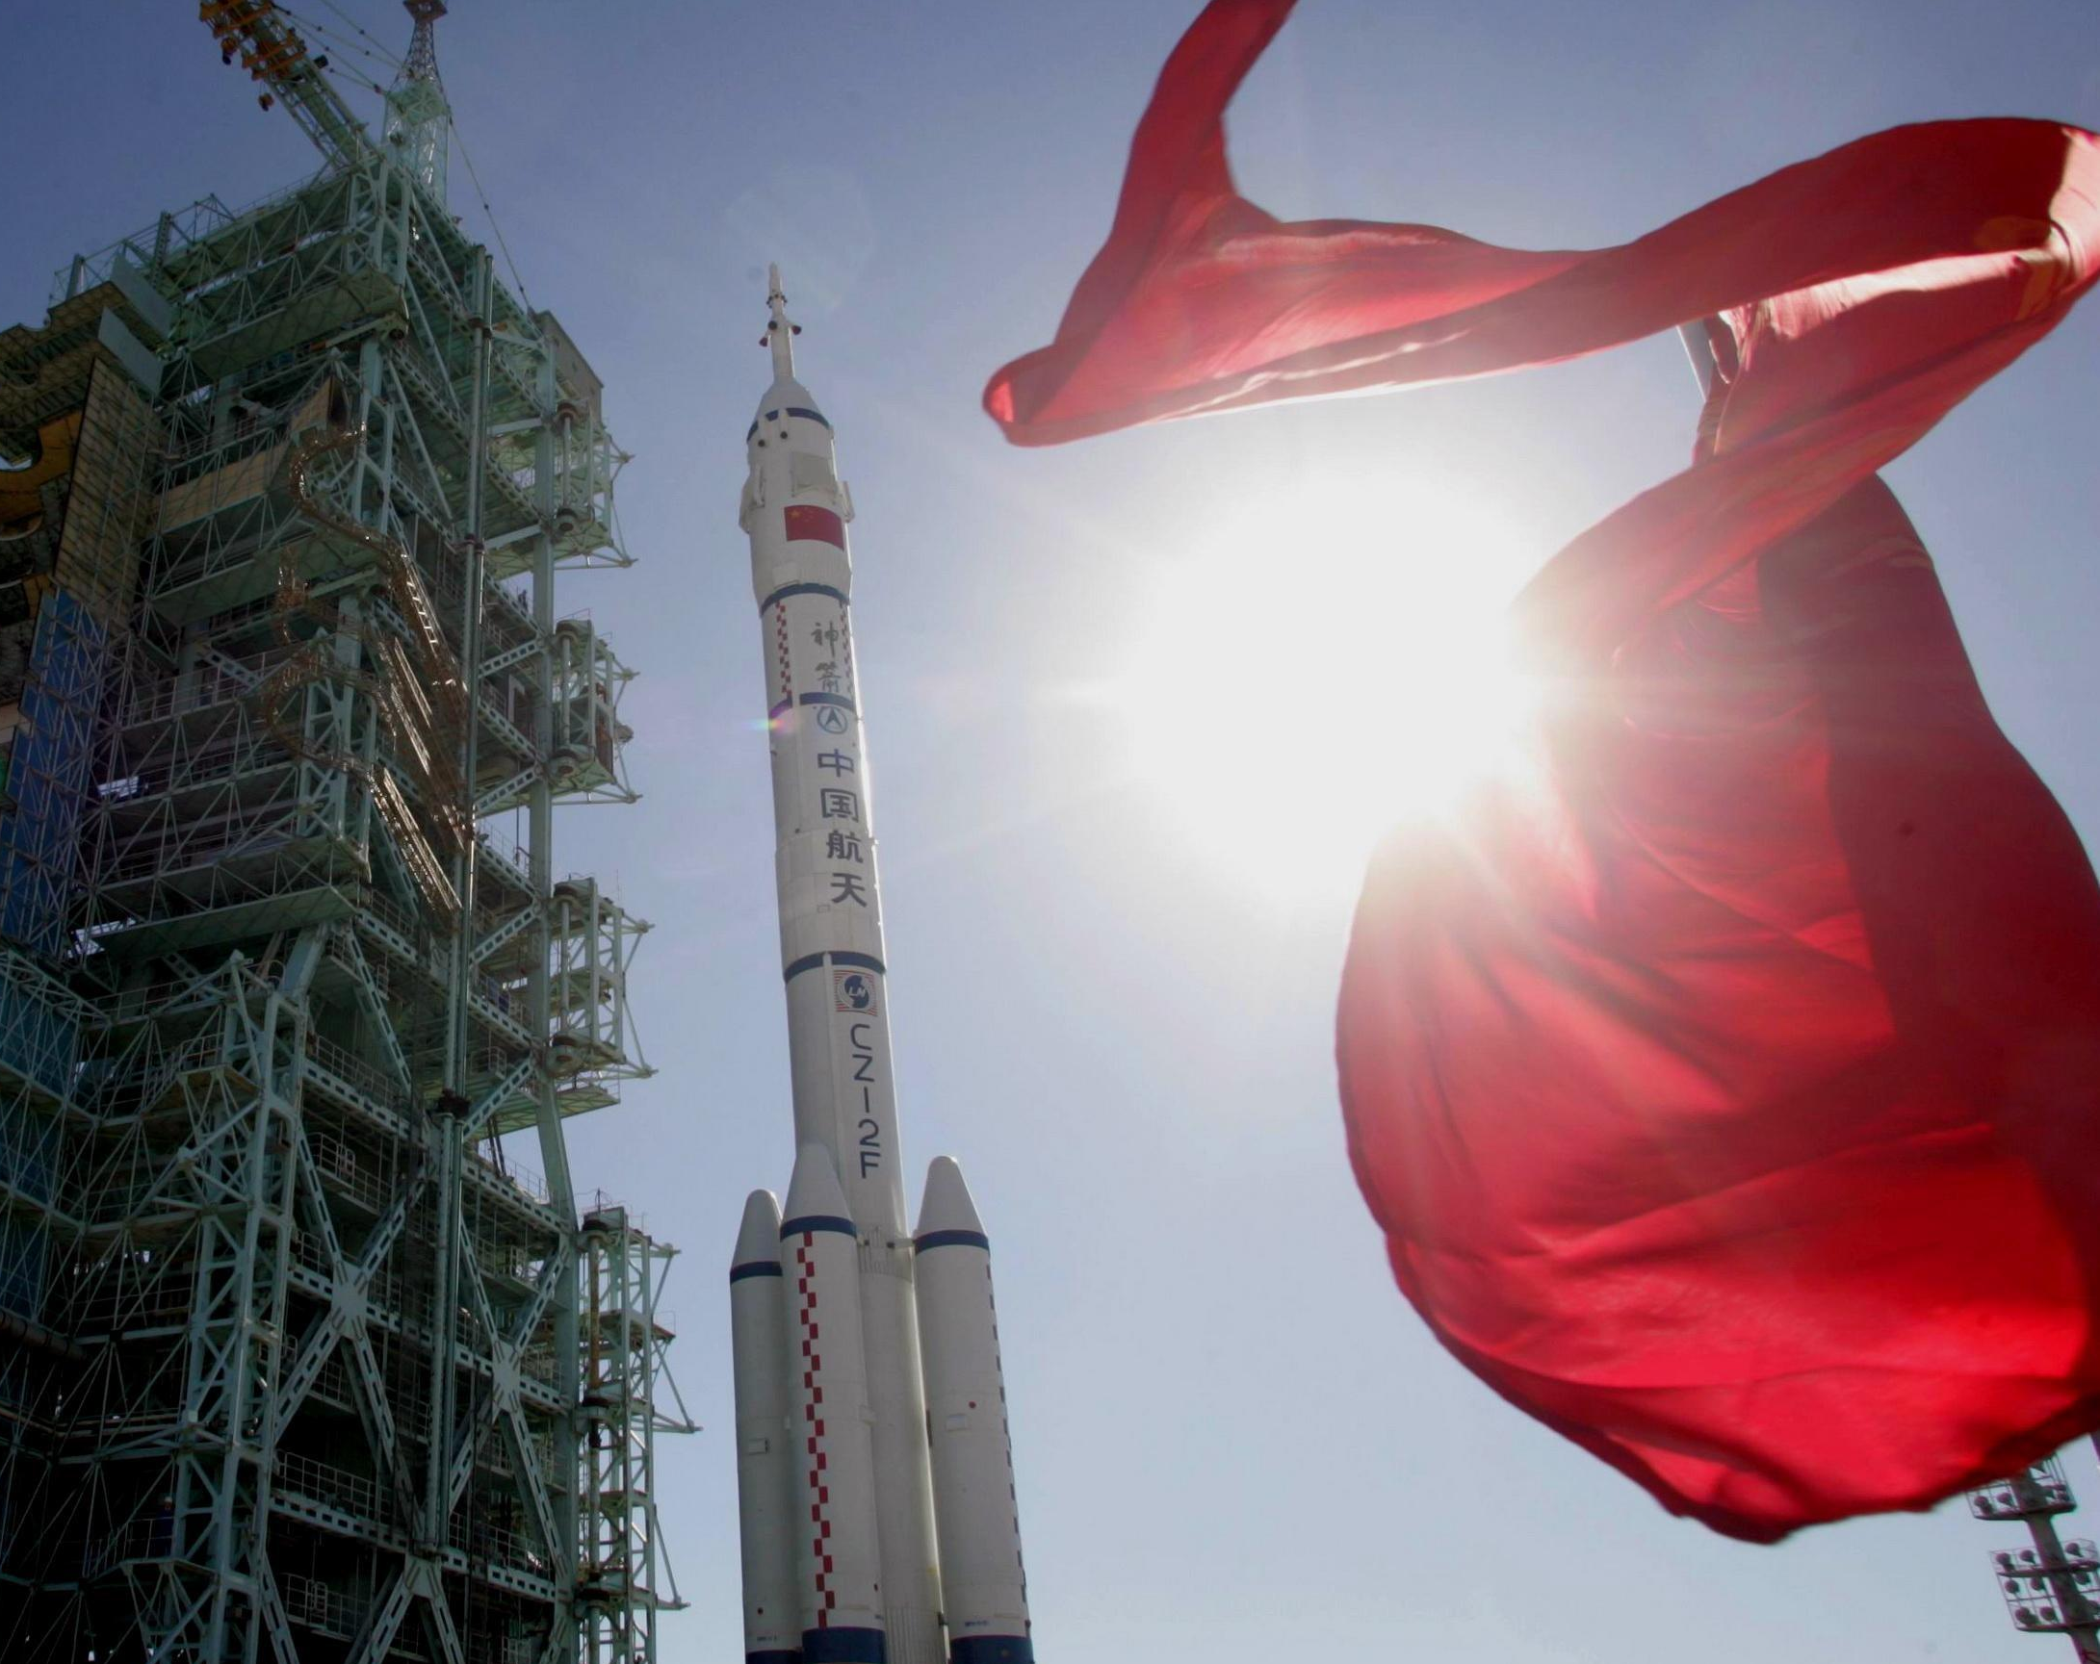

引入活動
當衡量一個國家的綜合國力時，必須兼顧硬實力和軟實力，兩者相輔相成，同樣不可或缺。
圖片來源：中新社、視覺中國

Slide 13
引入活動
1. 甚麼是綜合國力？
2. 硬實力和軟實力有甚麼分別？
3. 你認為中國現時的綜合國力水平是怎樣的？
完成
預習
工作紙

Slide 14

經濟發展與綜合國力
課堂活動1
觀看影片：《改革開放40年：中國經濟「逆襲史」》和閱讀數據資料，了解經濟發展與綜合國力之間的關係，並認識中國近年的國內生產總值及人均國內生產總值的變化。

Slide 15



課堂活動
1
資料一
《改革開放40年：中國經濟「逆襲史」》
資料來源: 央視網 http://v.cctv.com/2018/12/18/VIDEHPJVMWLlBZs28ts5dVT0181218.shtml

Slide 16
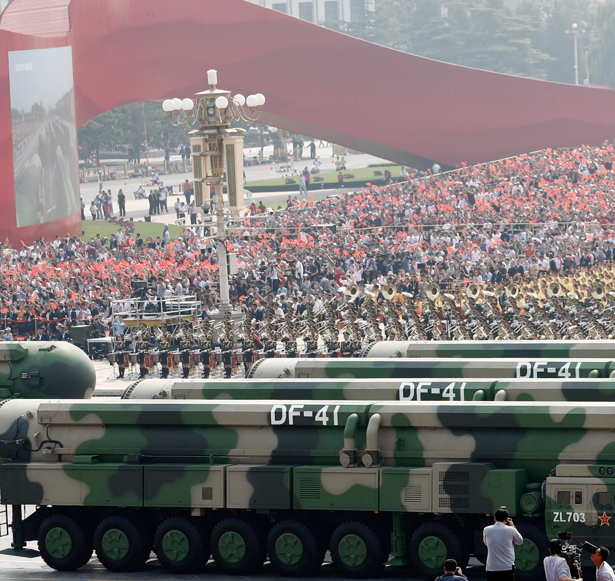
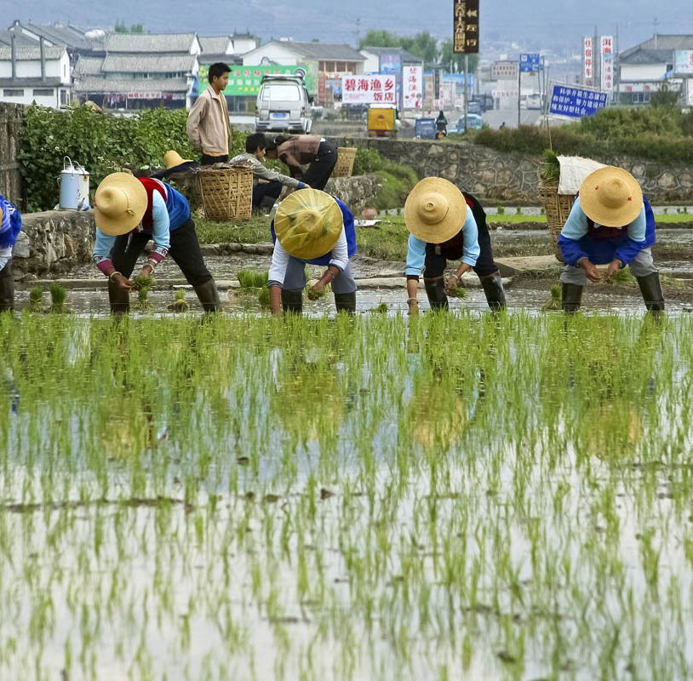

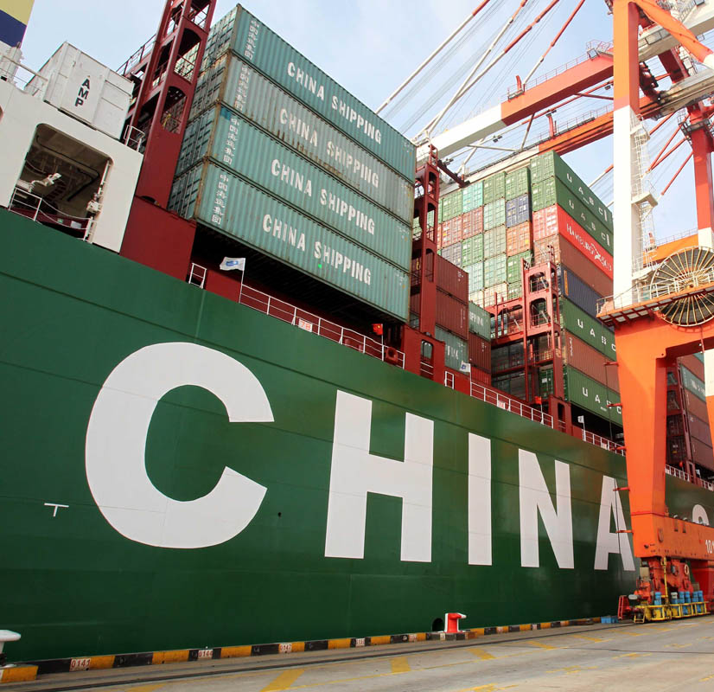

經濟發展與綜合國力有甚麼關係？
課堂活動
1
經濟是綜合國力當中極為重要的構成要素。
經濟實力不僅影響國家的工農業生產能力和對外貿易水平，而且決定了軍事力量的發展和規模，直接影響一國的硬實力。
同時，具經濟實力的國家可以投放更多資源到教育事業及推廣文化產業，有助提升其軟實力。
圖片來源：視覺中國、shutterstock、中新社

Slide 17
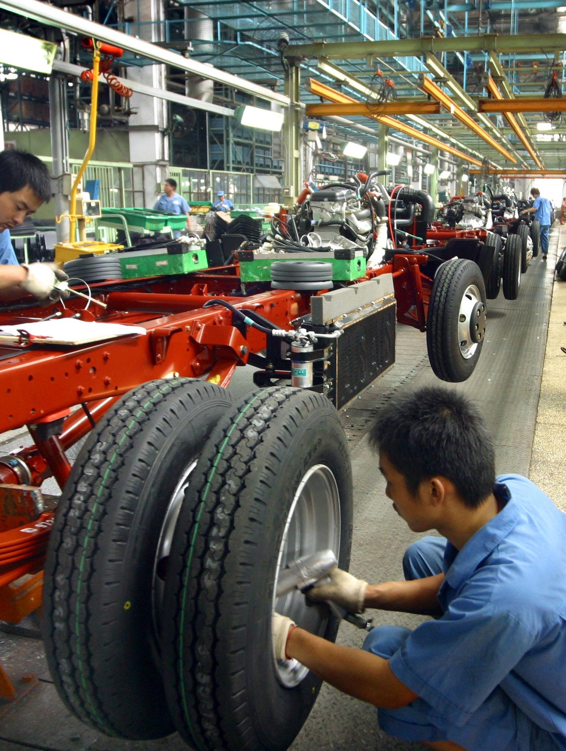
國內生產總值及
人均國內生產總值
小知識
國內生產總值（GDP）指一個國家或地區在一定時期內（通常為一年）所生產出來的總產值，它亦是衡量一個國家或地區經濟狀況及發展水平的重要指標。
而把國內生產總值除以年中人口數，就是人均國內生產總值（人均GDP）。
圖片來源：視覺中國

Slide 18
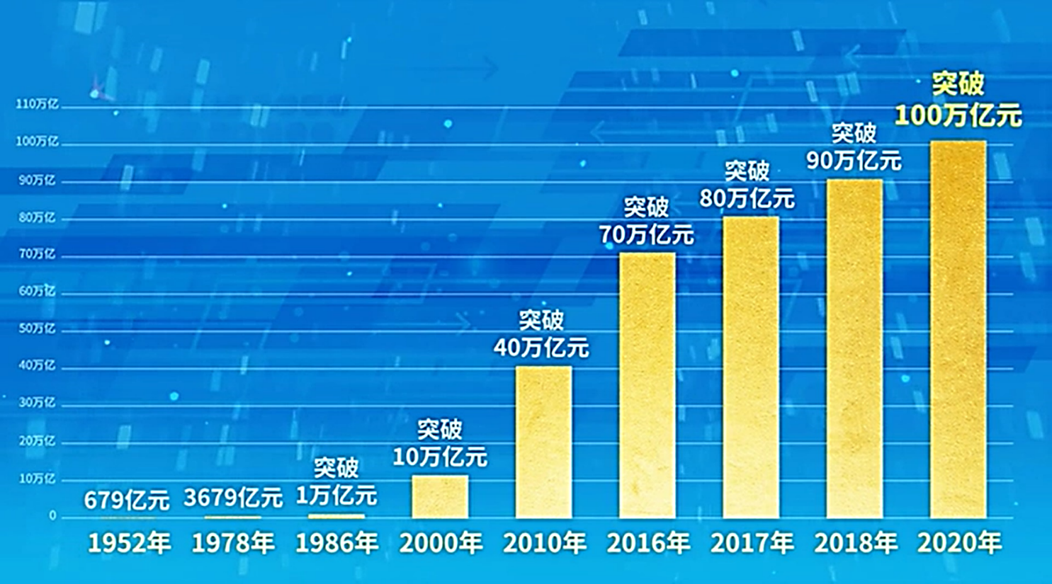
課堂活動
1
資料二
1952-2020年國內生產總值總量的變化（億元）
改革開放以來，中國的經濟總量不斷攀升。國內生產總值（GDP）由1978年的3,679億元，至2020年突破的100萬億元。由此可見，中國的經濟實力自改革開放後大幅增長。
資料來源：〈里程碑！中國經濟總量躍上百萬億元〉，新華網，2021年1月18日。http://www.xinhuanet.com/fortune/2021-01/18/c_1126995425.htm

Slide 19
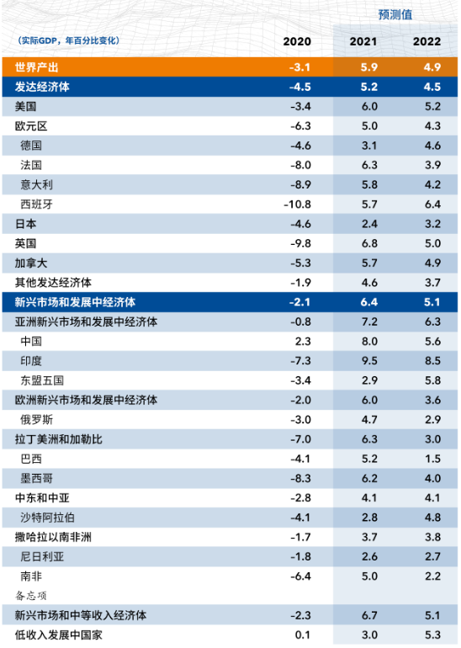
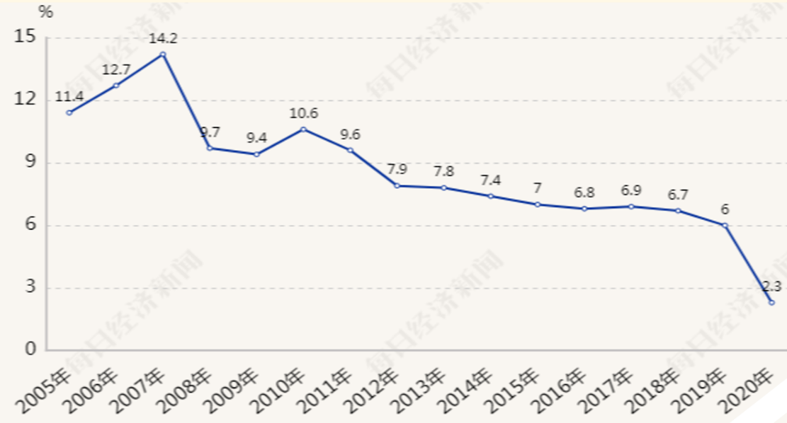

資料三
2020年全球各主要經濟體的增長率
及預測值
課堂活動
1
2005-2020年國內生產總值增速（百分數）
即使在受新冠肺炎疫情影響的2020年，中國仍然維持正增長2.3%，是全球唯一實現經濟正增長的主要經濟體。
資料來源：統計圖取自〈百年復興路：從「一窮二白」到GDP破百萬億！
25張圖看中國經濟偉大成就〉，每日經濟網，2021年6月30日。
http://www.nbd.com.cn/articles/2021-06-30/1815640.html
自改革開放開始至2020年，中國國內生產總值均保持每年正增長，雖然速度有所放緩，仍能保持增長。
資料來源：國際貨幣基金會，《世界經濟展望》，2021年10月。
https://www.imf.org/zh/Publications/WEO/Issues/2021/10/12/world-economic-outlook-october-2021

Slide 20
小知識
2000年，中國的國內生產總值突破10萬億元，超過意大利成為世界第六大經濟體
2010年，突破40萬億元，超過日本成為世界第二大經濟體
2016年以來，接連突破70萬億元、80萬億元、90萬億元
在2020年突破百萬億元大關
資料來源：〈GDP破百萬億元的中國答卷〉，中華人民共和國中央人民政府網頁，
2021年1月19日。 http://www.gov.cn/xinwen/2021-01/19/content_5580906.htm

Slide 21
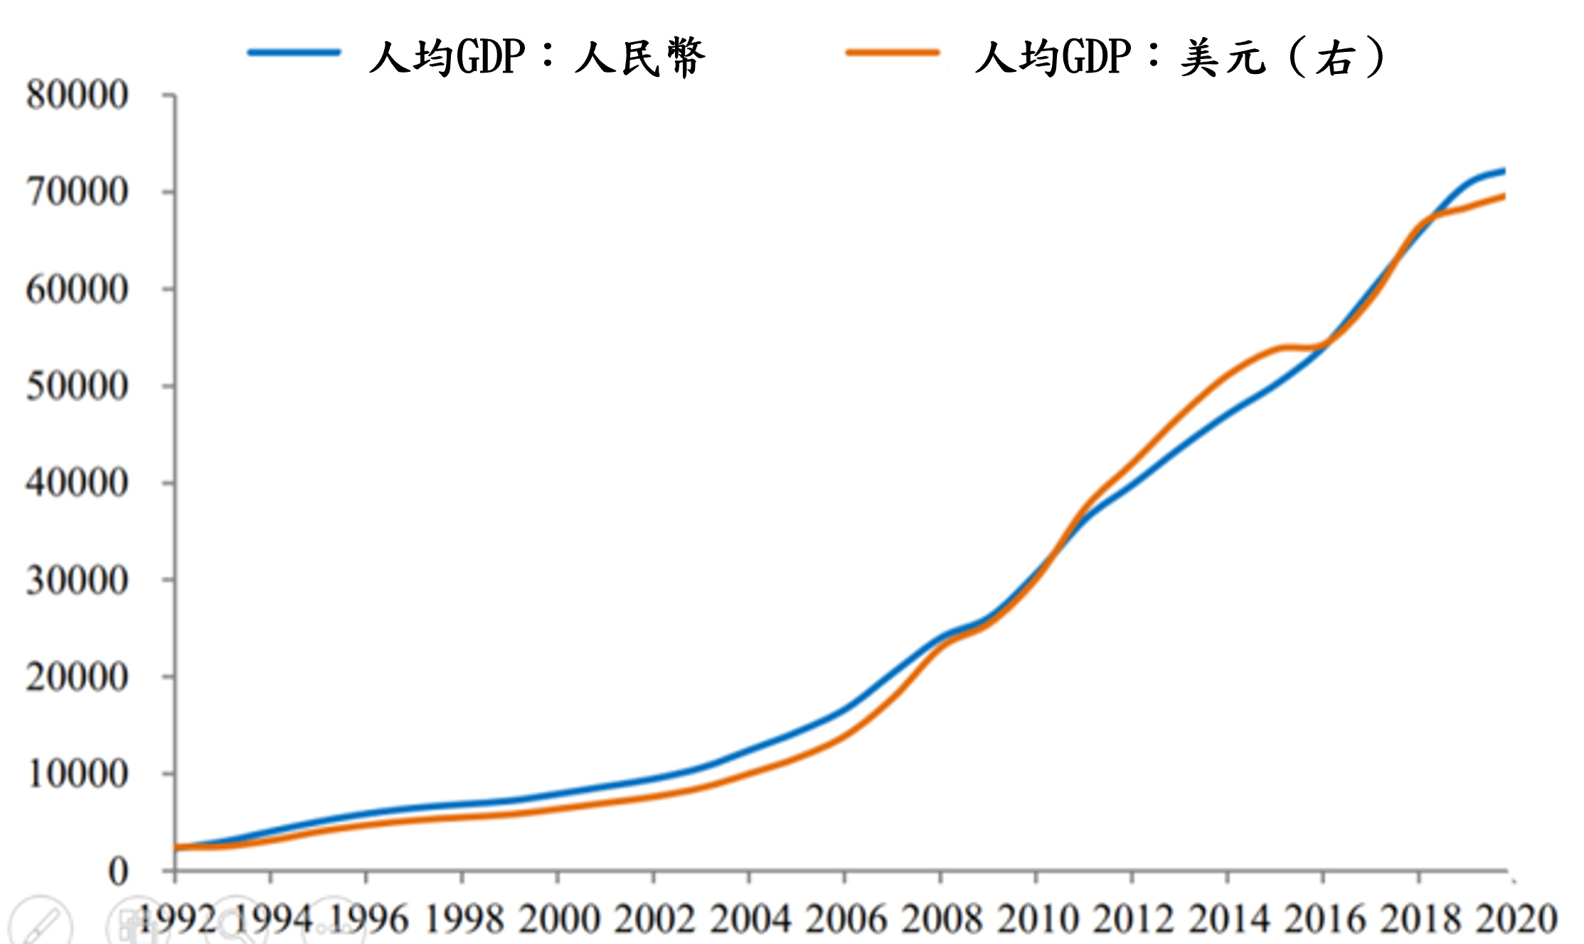
資料四
課堂活動
1
改革開放後，中國的人均國內生產總值不斷提高。從1978年的385元提高到了2020年的72,447元。2020年，人均國內生產總值連續兩年超過一萬美元，穩居中等偏上收入國家行列，與高收入國家發展的差距繼續縮小。
人均國內生產總值處於世界中等水平，表明中國仍屬發展中國家，需要繼續致力發展，提升人民的生活水平。
1992-2020年人均國內生產總值
資料來源：統計圖取自 21財經網，〈於無聲處聽驚雷 —從2020年統計公報看中國未來〉，2021年3月3日。
https://m.21jingji.com/article/20210303/herald/afafc097e9d3948df47b123158d9c40d.html
想一想
你們認為中國未來應如何發展經濟，以繼續改善人民的生活水平？

Slide 22
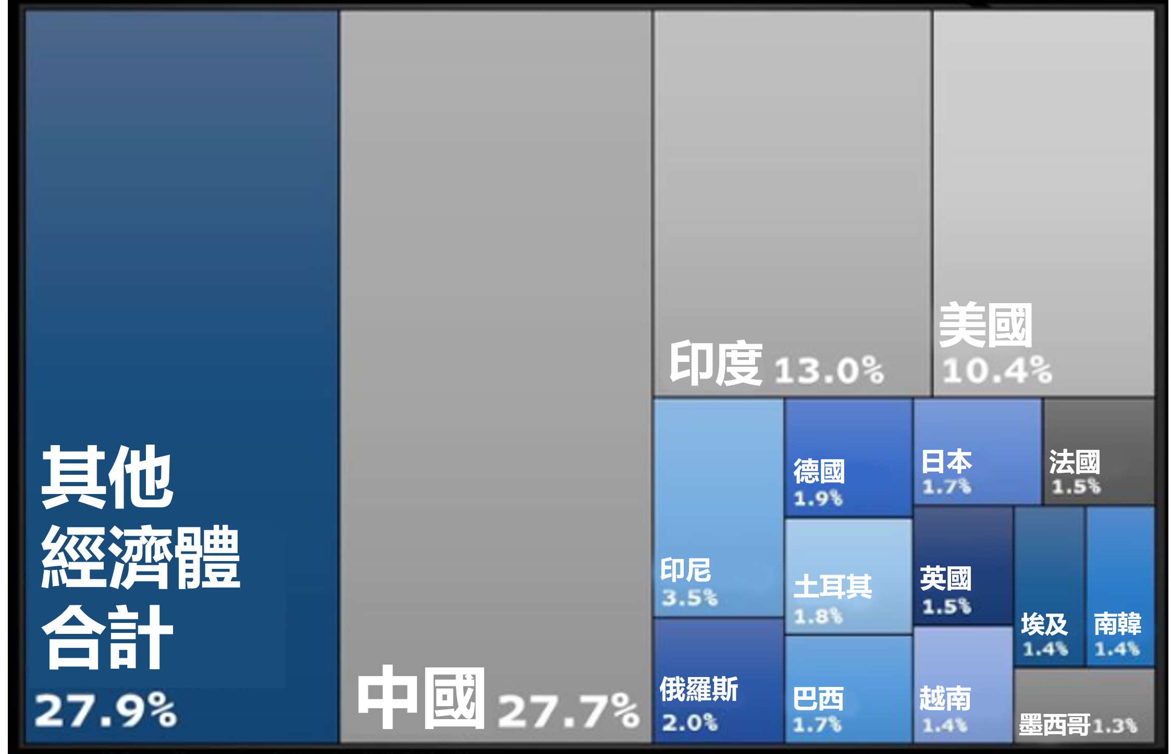
課堂活動
1
資料五
預計各經濟體對全球經濟增長的貢獻率（2025年）
據彭博新聞社對國際貨幣基金組織資料的統計，預計中國對全球經濟增長的貢獻率將於2025年達到27.7%。這反映了中國的經濟實力提高，對世界經濟發展的影響力亦不斷增加。
資料來源：統計圖取自彭博新聞社，"IMF Data Shows Virus Will Push China GDP Growth Well Beyond U.S."，2020年10月15日
https://www.bloomberg.com/news/articles/2020-10-15/imf-data-shows-virus-will-push-china-gdp-growth-well-beyond-u-s

Slide 23

貢獻率
小知識
貢獻率常用於分析經濟增長中各因素作用大小的程度。
  計算方法：貢獻率（%）=某因素/地區貢獻量（增量或增長程度）÷ 總貢獻量（總增長量或增長程度）×100%。
  例如，中國於2009年至2018年對全球國內生產總值增量的貢獻率為34%，意思就是說於這個時段，如果世界經濟增加了10，則其中的3.4就是中國經濟的增加量。
資料來源：http://tjj.beijing.gov.cn/zwfw/sjbs/ndbfw/zbjd_31416/202003/t20200321_1723737.html
資料來源：改寫自https://www.sohu.com/a/220732573_100110525
圖片來源：shutterstock

Slide 24
課堂活動
1
想一想
1. 改革開放後，中國的經濟發展趨勢是怎樣的？
2. 因應這個趨勢，中國的綜合國力有甚麼變化？

Slide 25
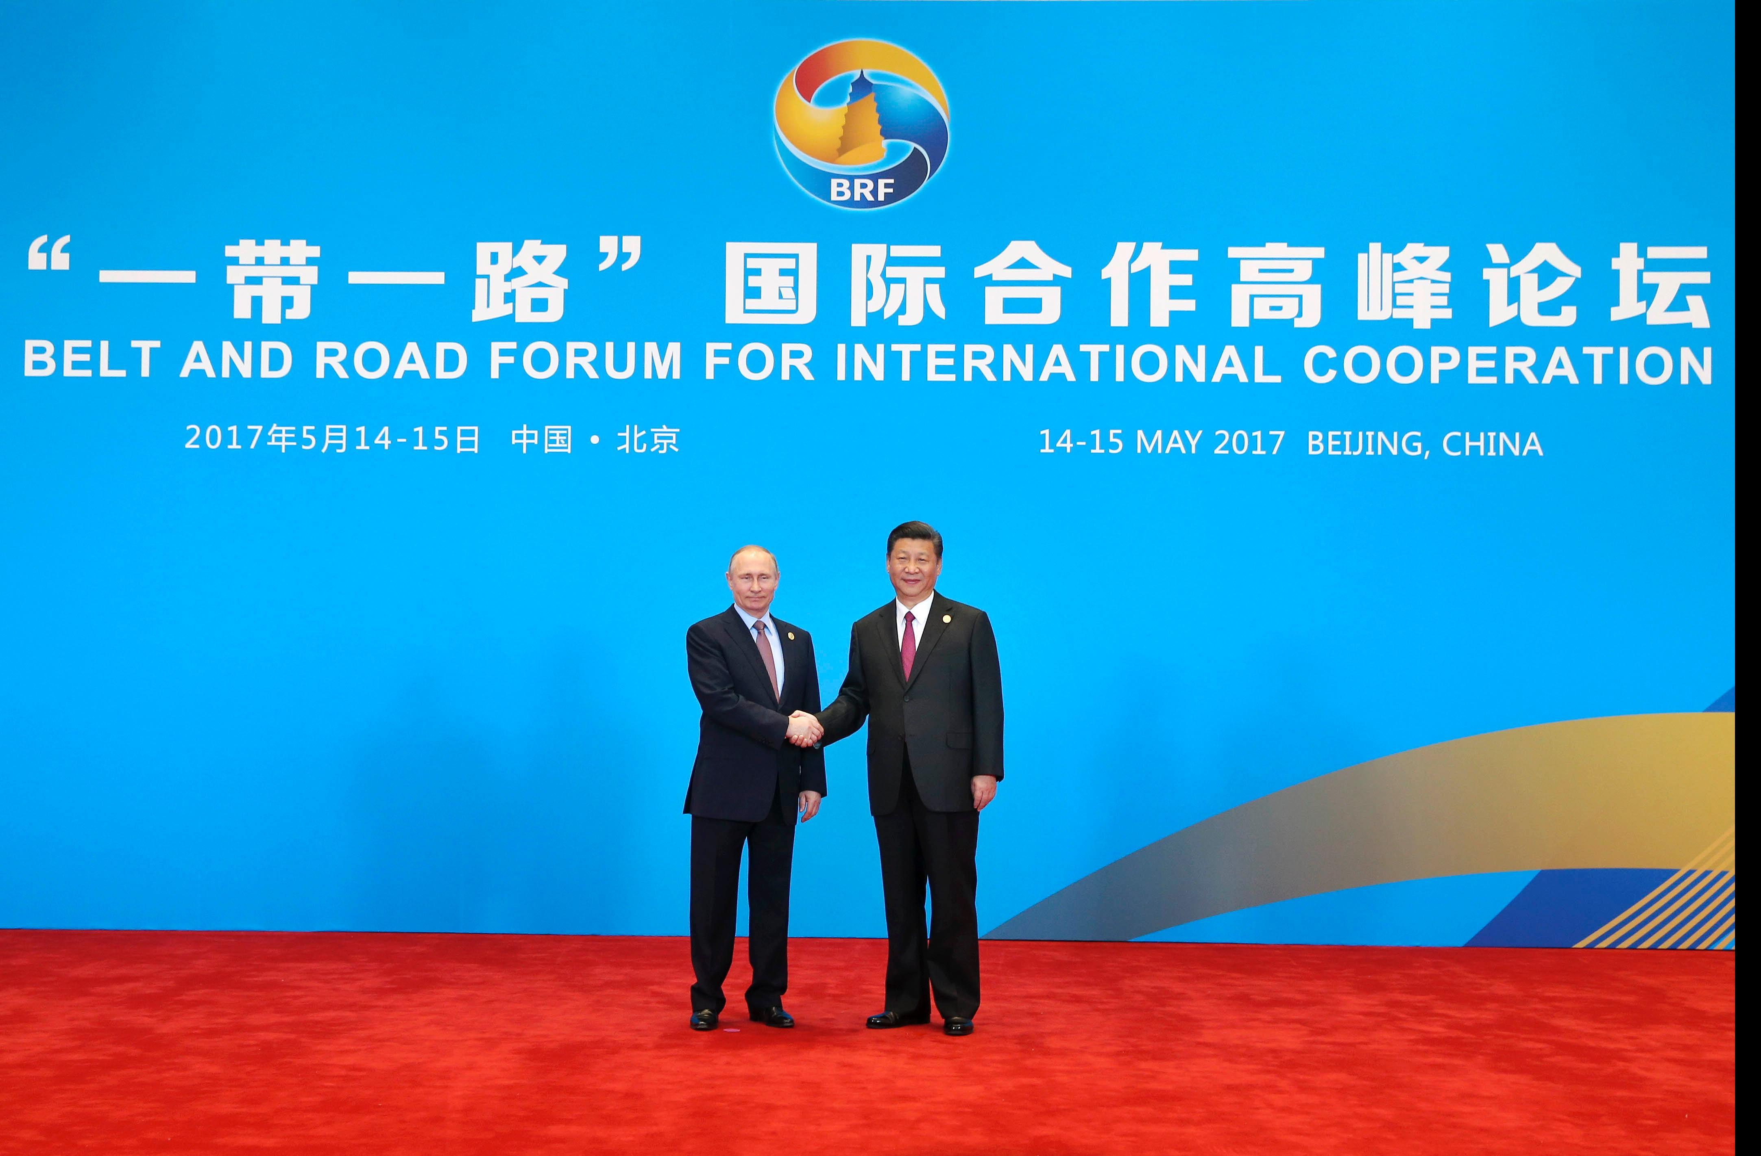
課堂活動
1
中國經濟增長促進綜合國力
經濟在國家綜合國力當中的重要地位，國家自實施改革開放以來，致力發展經濟。
實施改革開放後，中國經濟實力不斷增加，國民生產總值及人均國民生產總值不斷提升，
隨着中國對世界經濟的影響力與日俱增，中國的國力亦同時增加。
圖片來源：中新社

Slide 26
課堂活動
1
1. 根據影片，改革開放後中國的經濟發展有甚麼改變？
2. 根據資料，改革開放後的經濟發展趨勢對中國的綜合
國力帶來甚麼影響？
完成
課堂活動工作紙1

Slide 27
小結
經濟是綜合國力當中極為重要的構成要素。
經濟實力不僅影響國家的工農業生產能力和對外貿易水平，而且直接影響軍事力量的發展和規模，亦同時影響國家教育事業的發展。
國家自實施改革開放以來，致力發展經濟，不僅體現於經濟規模的不斷擴大，也體現在人均國民生產總值的提升，國家對世界經濟的影響力與日俱增。
人均國內生產總值處於世界中等水平，表明中國仍屬發展中國家，需要繼續致力發展，提升人民的生活水平。

Slide 28
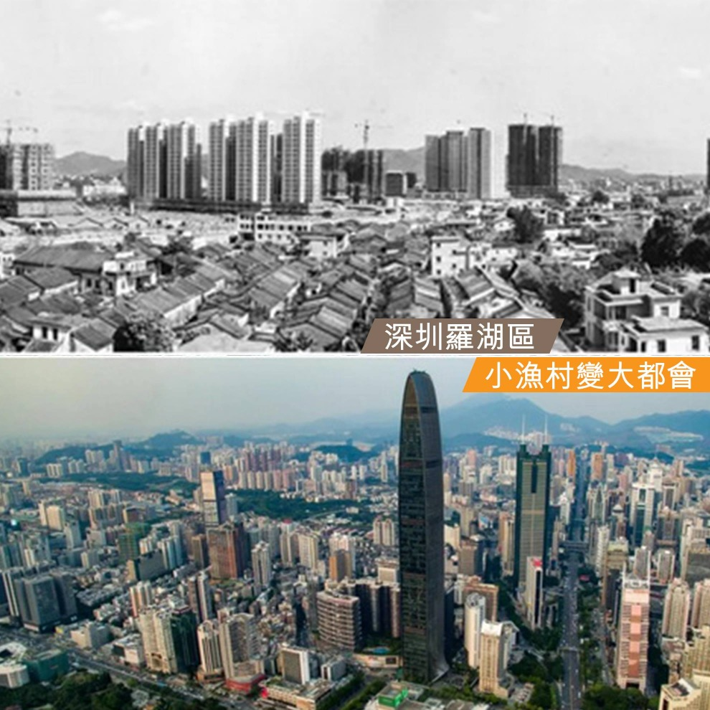
從深圳特區看產業轉型
課堂活動2
觀看影片：《深圳：照片看發展 回顧過去 展望未來》及閱讀資料，以深圳特區自成立以來的發展為例，認識中國產業轉型的過程，並了解國家經濟發展的成就。

Slide 29
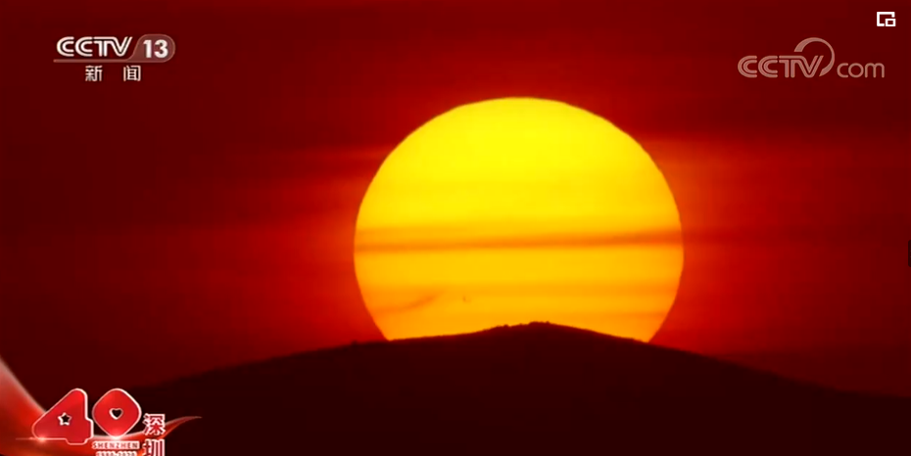

課堂活動
2
資料一
《深圳：照片看發展 回顧過去 展望未來》
資料來源: 央視網 https://tv.cctv.com/2020/10/14/VIDEobupLYmIacQGgil03rpJ201014.shtml

Slide 30
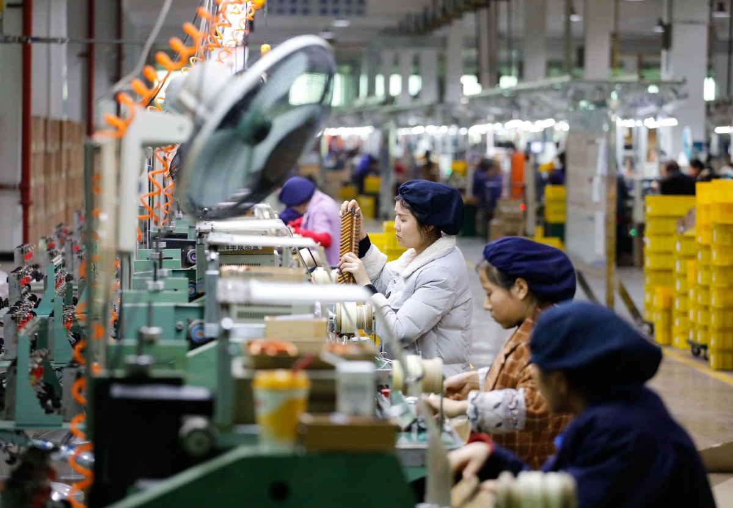
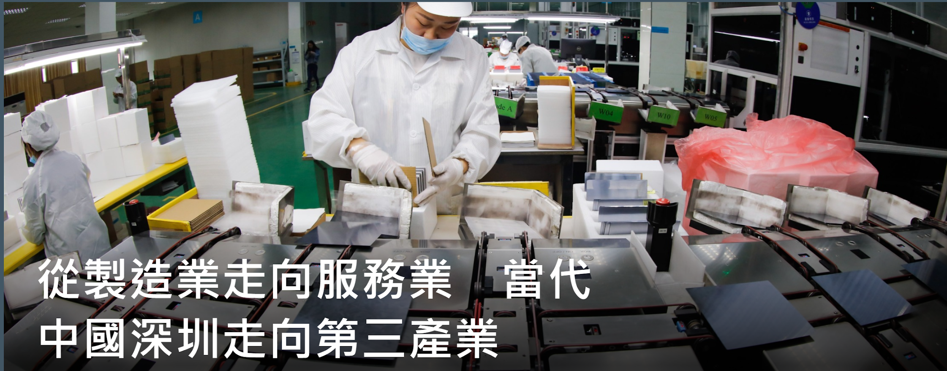

課堂活動
2
資料二
資料來源：《從製造業走向服務業 當代中國深圳走向第三產業》
當代中國 https://www.ourchinastory.com/zh/206

Slide 31
課堂活動
2
深圳經濟特區
1980年8月，中央宣布成立「經濟特區」，深圳、珠海、汕頭及廈門四個城市成為首批「經濟特區」，標誌改革開放新里程。
改革開放初期，深圳、珠海和汕頭3個經濟特區加起來，才佔廣東省GDP 6%。到了今天，深圳已成為廣東省首個GDP破3兆的城市，甚至晉身世界第十強。
深圳經濟特區由加工貿易到工業提速，至發展高新產業到推動現代化服務業，實現了產業轉型，成為中國改革開放高速發展不可或缺的引擎。
圖片來源：視覺中國、shutterstock、中新社

Slide 32
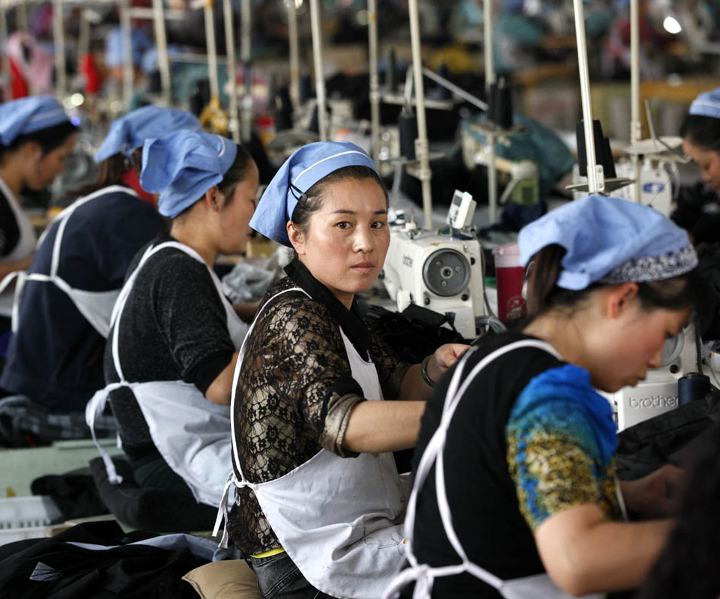
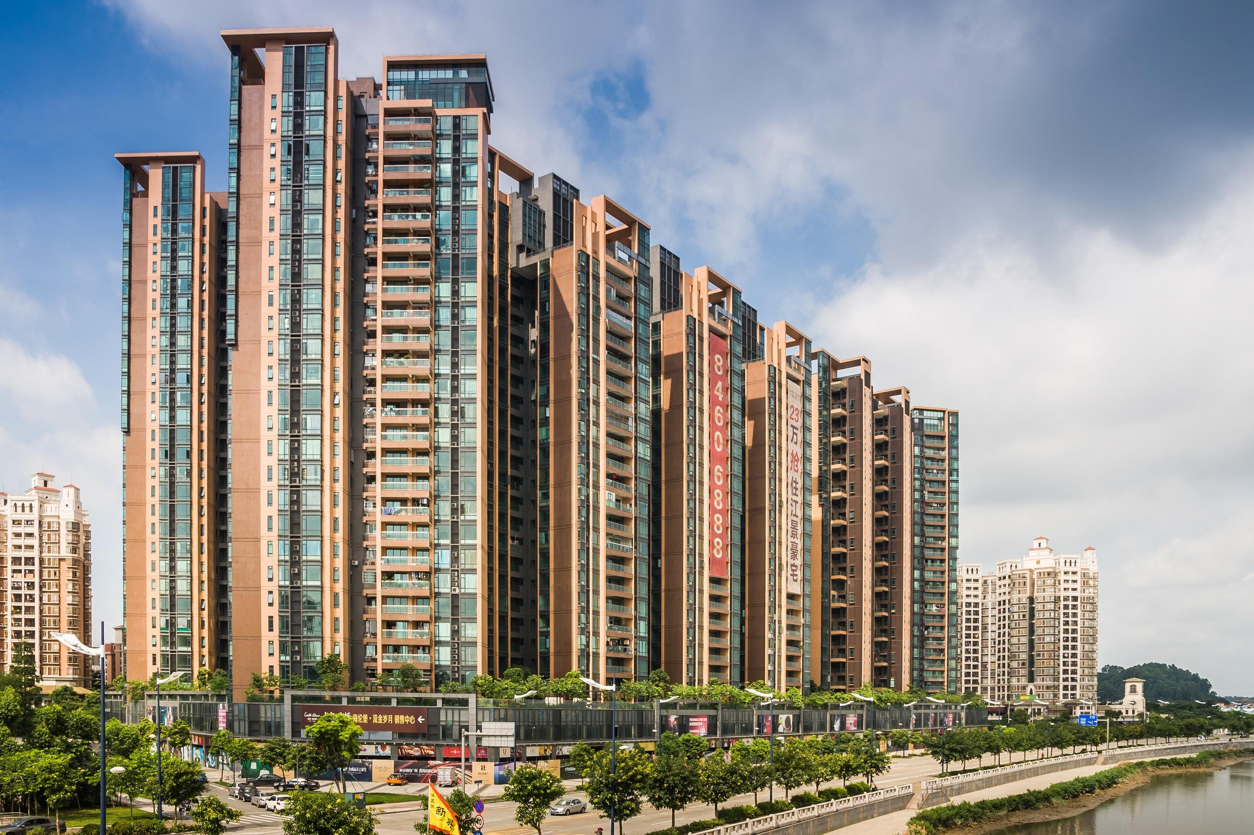
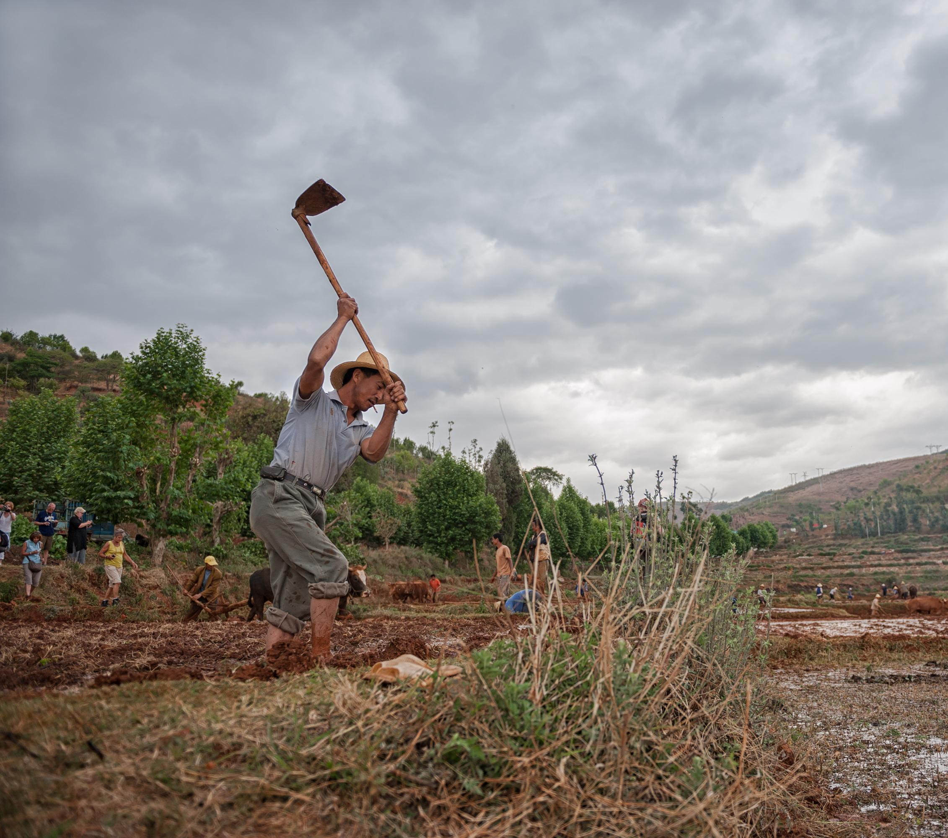
三級產業
第二級產業
從事將原料加工為半製成品或製成品的生產活動的行業，包括製造業、採掘業和礦業、建築業以及煤氣、電力、供水等
小知識
第一級產業
從事直接從自然界提取資源或利用天然資源的生產活動的行業，包括種植業、畜牧業、漁業、狩獵業和林業
第三級產業
各種提供服務的生產活動的行業，包括零售業、旅遊業、金融業、文創業、會展業和教育等
圖片來源：shutterstock

Slide 33
課堂活動
2
三級產業佔國內生產總值的變化
深圳的轉型反映了改革開放以來，中國產業結構穩步升級。
農業、工業（第一、二級產業）佔國內生產總值比重逐漸下降，服務業（第三級產業）佔比則持續攀升。
1978-2020年各產業佔國內生產總值的比重（百分比）
資料來源：中國國家統計局《中國統計年鑑2021》
http://www.stats.gov.cn/tjsj/ndsj/2021/indexch.htm

Slide 34
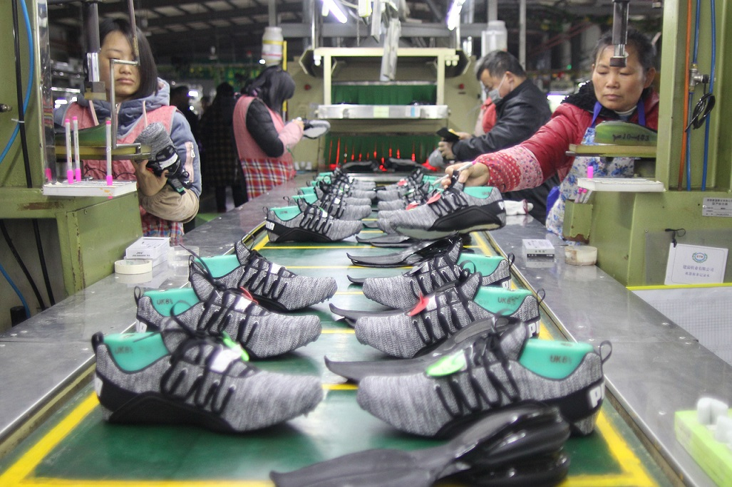
課堂活動
2
中國的工業發展及升級
改革開放以來，中國建立了門類齊全的現代工業體系，規模躍居世界第一，支撐中國從貧窮落後的農業國到現代化工業國、再到具有全球影響力的經濟大國的轉變。
工業佔國內生產總值比重逐漸下降，但工業結構卻出現「質」的變化。中國製造業逐步向「中國智造」、「中國創造」發展。
同時，服務業佔比持續攀升。1978-2020年，中國服務業增加值從905億元增長到553,977億元，年均增長11.6%。服務業已經成為經濟增長的主動力。從2013年佔比超過工業，如今已佔國內生產總值的一半。
資料來源：
〈服務業風雨砥礪七十載 新時代踏浪潮頭領航行〉，國家統計局網頁，2019年7月22日。 http://m.news.cctv.com/2019/07/22/ARTIeJ0vjKDgxRcEJ9slrcEK190722.shtml
〈GDP破百萬億元的中國答卷〉，中華人民共和國中央人民政府網頁 ，2021年1月19日。http://www.gov.cn/xinwen/2021-01/19/content_5580906.htmml
圖片來源：視覺中國

Slide 35
課堂活動
2
對外貿易額不斷增長
改革開放下中國設立經濟特區，又於2000年加入世界貿易組織，大量外商在華投資，出口量不斷增加，成為世界貿易大國。
中國的貨物進出口總額呈上升趨勢，而1995年開始貨物出口總額比入口總額為高，反映中國對外貿易均出現貿易順差。
實際使用外資金額不斷上升，反映外商持續增加在中國的投資。
資料來源：中國國家統計局《中國統計年鑑2021》
http://www.stats.gov.cn/tjsj/ndsj/2021/indexch.htm

Slide 36
課堂活動
2
1. 根據資料一，試描述改革開放後中國產業結構的兩個變化。
2. 參考資料，為甚麼中國會出現上述產業結構的變化？
完成
課堂活動工作紙2

Slide 37
小結
改革開放以來，中國產業結構穩步升級。第一、二級產業佔國內生產總值比重逐漸下降，第三級產業佔比則持續攀升。
中國建立了門類齊全的現代工業體系，規模躍居世界第一，支撐中國從貧窮落後的農業國到現代化工業國、再到具有全球影響力的經濟大國的轉變。
工業佔國內生產總值比重逐漸下降，但工業結構卻出現「質」的變化。中國製造業逐步向「中國智造」、「中國創造」發展。
同時，服務業佔比持續攀升，成為經濟增長的主動力。
改革開放後，憑着充裕的勞動力及龐大的消費市場，中國對外貿易總額不斷上升，成為世界貿易大國。

Slide 38

本課總結
綜合國力指一個主權國家賴以生存與發展的全部力量及資源的總和。
經濟是綜合國力的重要構成要素，由於國家經濟飛躍發展，中國的綜合國力亦因此而大幅增強。
改革開放以來，中國在經濟發展方面取得了舉世矚目的成就，實現四十多年持續的高速經濟增長。
改革開放讓國家告別近百年以來的積貧積弱局面，提升發展水平，中國已經成為影響世界的重要力量。
人均國內生產總值處於世界中等水平，表明我國仍是世界上最大的發展中國家，需要繼續致力發展，提升人民的生活水平。

Slide 39


馬雲的經歷
課後活動
閱讀文章《努力必然成功 成就中國經濟巨人馬雲 》 ，
以馬雲的經歷看中國近年的經濟發展，鞏固所學。
資料來源：《努力必然成功 成就中國經濟巨人馬雲》
當代中國 https://www.ourchinastory.com/zh/707

Slide 40
課後活動
1. 馬雲的經歷反映了中國的經濟發展情況如何？
2. 改革開放下，中國的企業有甚麼發展機遇？
3. 你認為馬雲擁有甚麼值得我們學習的優點？
完成
課後
工作紙

Slide 41


中國的經濟概況
延伸活動
利用虛擬實境和360全景圖，了解中國自改革以來，三大產業的轉型及經濟成就。

Slide 42

課後温習
經濟總量上升，國內生產總值持續保持增長
建立了現代工業體系，產業結構穩步升級
硬實力
對外貿易發展良好，外資投資增加
中國改革開放以來的經濟
成就
第三產業成為主導
綜合國力
人均國內生產總值
上升，但仍處於世界
中等水平
軟實力

Slide 43
參考資料
《改革開放40年：中國經濟「逆襲史」》央視網 http://v.cctv.com/2018/12/18/VIDEHPJVMWLlBZs28ts5dVT0181218.shtml
〈里程碑！中國經濟總量躍上百萬億元〉，新華網，2021年1月18日。http://www.xinhuanet.com/fortune/2021-01/18/c_1126995425.htm
統計圖取自〈百年復興路：從「一窮二白」到GDP破百萬億！25張圖看中國經濟偉大成就〉，每日經濟網，2021年6月30日。http://www.nbd.com.cn/articles/2021-06-30/1815640.html
國際貨幣基金會，《世界經濟展望》，2021年10月。https://www.imf.org/zh/Publications/WEO/Issues/2021/10/12/world-economic-outlook-october-2021
〈GDP破百萬億元的中國答卷〉，中華人民共和國中央人民政府網頁，2021年1月19日。 http://www.gov.cn/xinwen/2021-01/19/content_5580906.htm
21財經網，〈於無聲處聽驚雷 —從2020年統計公報看中國未來〉，2021年3月3日。https://m.21jingji.com/article/20210303/herald/afafc097e9d3948df47b123158d9c40d.html
彭博新聞社，“IMF Data Shows Virus Will Push China GDP Growth Well Beyond U.S.”，2020年10月15日 https://www.bloomberg.com/news/articles/2020-10-15/imf-data-shows-virus-will-push-china-gdp-growth-well-beyond-u-s
央視網 https://tv.cctv.com/2020/10/14/VIDEobupLYmIacQGgil03rpJ201014.shtml
《從製造業走向服務業 當代中國深圳走向第三產業》當代中國 https://www.ourchinastory.com/zh/206
中國國家統計局《中國統計年鑑2021》http://www.stats.gov.cn/tjsj/ndsj/2021/indexch.htm
〈服務業風雨砥礪七十載 新時代踏浪潮頭領航行〉，國家統計局網頁，2019年7月22日。 http://m.news.cctv.com/2019/07/22/ARTIeJ0vjKDgxRcEJ9slrcEK190722.shtml
〈GDP破百萬億元的中國答卷〉，中華人民共和國中央人民政府網頁 ，2021年1月19日。http://www.gov.cn/xinwen/2021-01/19/content_5580906.htmml
《努力必然成功 成就中國經濟巨人馬雲》當代中國 https://www.ourchinastory.com/zh/707

Slide 44
完

